Slide 1
«Основи автоматизованого проектування в будівництві»
«Метод скінченних елементів»

Slide 2
План
1.Загальна відомості про метод скінченних елементів.
2. Історія розвитку методу скінченних елементів.
3. Реалізація методу скінченних елементів в сучасних програмних комплексах

Slide 3
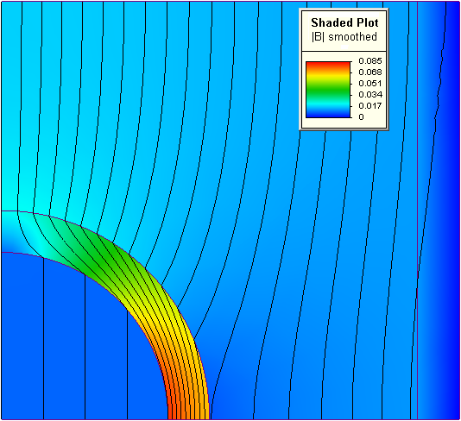
1.Загальні відомості про метод скінченних елементів.
Метод скінченних елементів (МСЕ) – це чисельний метод вирішення задач прикладної фізики. Ключова ідея методу при аналізі поведінки конструкцій полягає в наступному: суцільне середовище (конструкція в цілому) моделюється шляхом розбиття її на області (скінченні елементи), в кожній з яких поведінка середовища описується за допомогою окремого набору вибраних функцій, що представляють напруження і переміщення у вказаній області

Slide 4
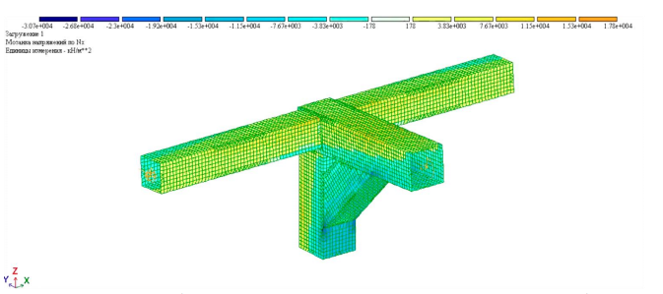
Приклад: скінченно-елементної моделі вузла з’єднання елементів металоконструкцій та розподіл нормальних напружень в ньому при навантаженні, отримані за допомогою програмного комплексу ЛІРАСАПР

Slide 5
.
легка алгоритмізація при використанні обчислювальної техніки
просте формування систем лінійних рівнянь
Основні переваги МСЕ
можливість розрахунку неоднорідних і складних конструкцій за різних умов навантаження
широкий спектр розв’язуваних завдань

Slide 6
Недоліки МСЕ
значний об’єм розрахунків
відсутність аналітичного розв’язку (необхідність повного розрахунку схеми для оцінки локального НДС)
необхідність оцінки точності результатів розрахунку

Slide 7
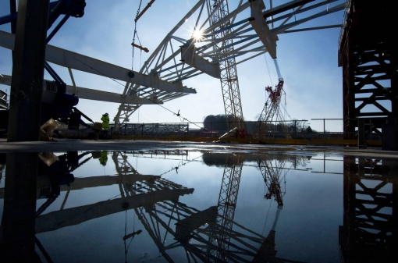
В період з 1850 по 1875 рр. завдяки зусиллям Максвелла, Кастільяно та Мора були вироблені основні концепції теорії аналізу стержневих конструкцій. Ці концепції є наріжним каменем матричних методів будівельної механіки, які остаточно оформилися лише через 80 років і у свою чергу стали основою методу скінченних елементів.

Slide 8
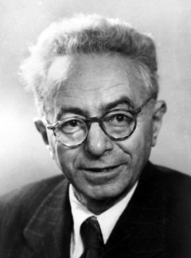
Річард Курант
Ключові ідеї МСЕ в сучасному вигляді прослідковуються в роботах Олександра Хренікова (1941) та Річарда Куранта (1942). Проте, в зв’язку з великою розрахунковою складністю, практичні реалізації методу у формі завершених комп’ютерних програм були створені лише наприкінці 50-х в Штутгартському університеті (Аргеріс), університеті Берклі (Клаф) та університеті Суонсі (Зінкевич, Айронс).

Slide 9
Поява ЕОМ зумовила інтенсивну розробку чисельних методів, які, так або інакше, ґрунтувалися на трьох основних методах
Метод сил
Варіаційно-різницеві
методи
Метод переміщень

Slide 10
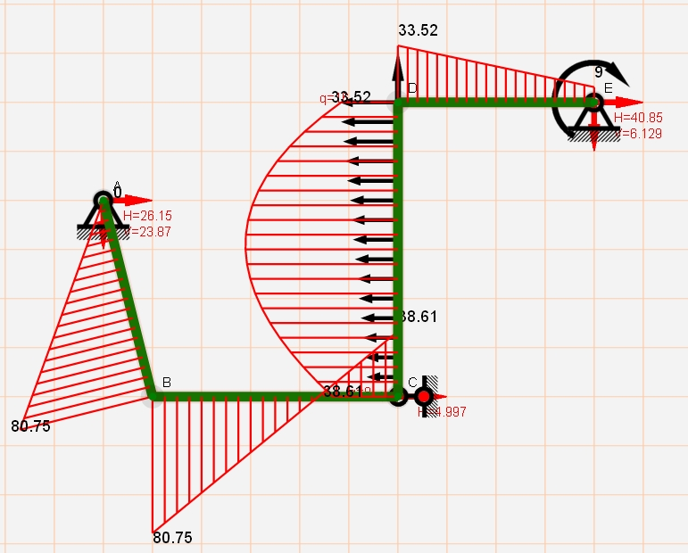
Метод сил – основний метод докомп’ютерної епохи, який охоплював можливості різних хитрувань з метою скорочення кількості обчислень (багаточисельні варіанти розрахункових схем, метод пружного центру та ін.). Незабаром з’ясувалося, що метод сил є неперспективним зважаючи на труднощі алгоритмізації побудови розрахункових схем, і надалі від нього довелося відмовитися.

Slide 11
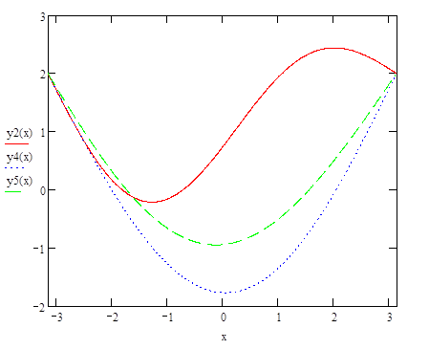
Варіаційно-різницеві методи – розроблялися для вирішення задач розрахунку пластин і оболонок, ґрунтувалися на методах дискретизації функціоналу потенційної енергії (методи Рітца і Гальоркіна).

Slide 12
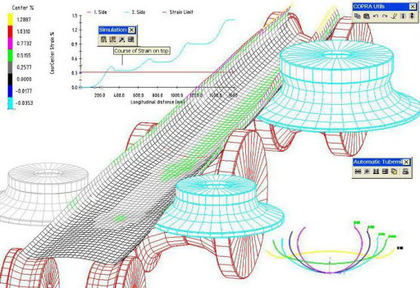
Метод переміщень – лежить в основі більшості сучасних програмних комплексів скінченно-елементного моделювання, його особливостями є дискретизація пластинчатих систем на основі стержневих апроксимацій та ітераційний (кроковий) метод для вирішення нелінійних задач.

Slide 13
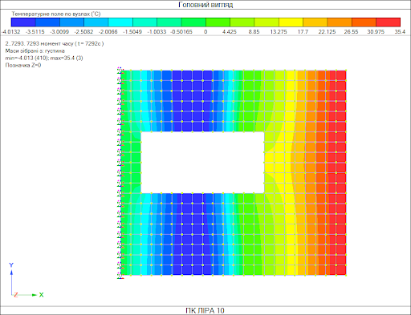
На сучасному етапі можна виділити три основних напрями розвитку чисельних методів розрахунку конструкцій:
пошуки альтернативних МСЕ чисельних методів
вдосконалення МСЕ
вдосконалення програмних комплексів, що реалізують МСЕ

Slide 14
В 70-80-і роки розроблялися методи, альтернативні МСЕ в переміщеннях. В основному це методи, засновані на варіаційних формулюваннях, відмінних від функціонала в переміщеннях:
метод напружень, в якому використовується функціонал додаткової енергії Кастільяно
змішані та гібридні методи
метод граничних інтегральних рівнянь – дозволяє виразити значення переміщень усередині області через значення на границі, проте непридатний для неоднорідних областей і складної геометрії області

